Slide 1
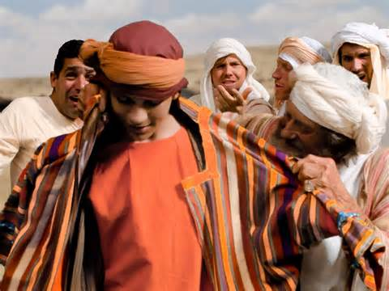
Genesis 37:3-11
Vader Jakob was al oud. Toen kreeg hij een zoon, Jozef.
Jozef werd verwend door zijn vader.
Hij maakte een heel mooie jas voor Jozef.
De jas had prachtige kleuren.
De broers van Jozef vonden het niet eerlijk dat hun broertje die jas kreeg.
Ze waren jaloers. En daarom pestten ze Jozef.
Ze praatten nooit met hem.

Slide 2
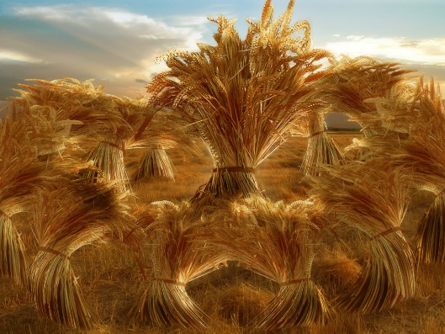
Genesis 37:3-11
Op een keer had Jozef gedroomd.
In de droom waren Jozef en zijn broers aan het werk op het land.
Ze bonden koren bij elkaar.
Opeens ging de bos koren van Jozef rechtop staan.
Het koren van de broers maakte een buiging voor het koren van Jozef.
De broers vonden het een stomme droom. Ze werden boos op Jozef.
Ze zeiden tegen Jozef: ‘Denk jij dat je de baas bent over ons?’

Slide 3
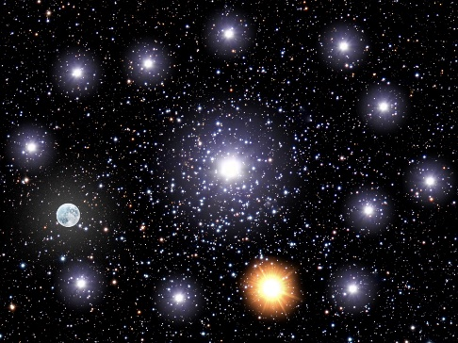
Genesis 37:3-11
Een poos later droomde Jozef weer!
Nu droomde hij dat de zon, de maan en de sterren een buiging voor hem maakten.
Jozef vertelde de droom aan zijn broers en zijn vader.
Vader Jakob werd nu ook boos op Jozef. ‘Je denkt toch niet dat wij voor jou buigen, Jozef! Je doet net alsof jij belangrijker bent dan wij.

Slide 4
Genesis 37:3-11
De broers bleven jaloers op Jozef.
Vader Jakob dacht nog vaak aan de dromen.
Misschien betekenen de dromen wel écht iets, dacht hij.

